Slide 1
Народознавство в поемі
Т.Г. Шевченка «Назар Стодоля»

Slide 2
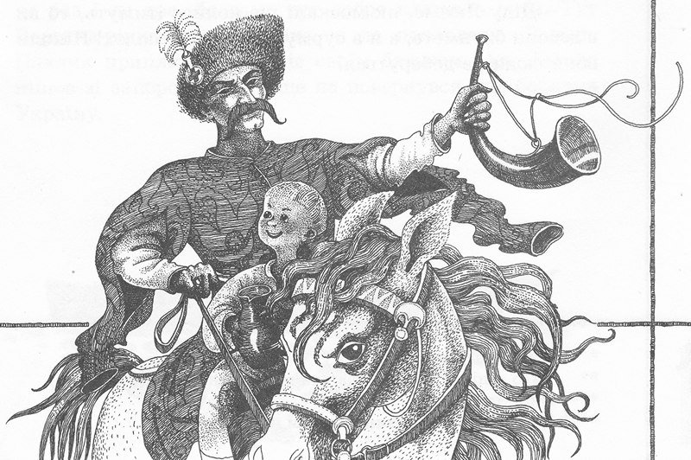
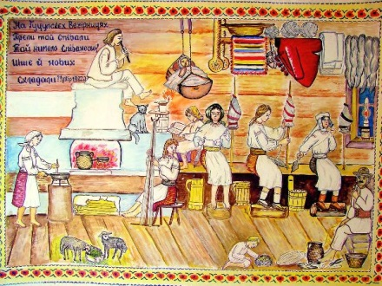
Сотник — у XVII — XVIII ст. особа, яка очолювала військову й адміністративно-територіальну одиницю — сотню.
Вечорниці — український традиційний звичай молоді сходитися вечорами для розваг в осінньо-зимовий час. Зазвичай збиралися в спеціально найманій хаті бездітної вдови. На вечорницях (або досвітках) співали, танцювали, розповідали різні історії, в будні поряд з розвагами виконувалася певна робота.

Slide 3
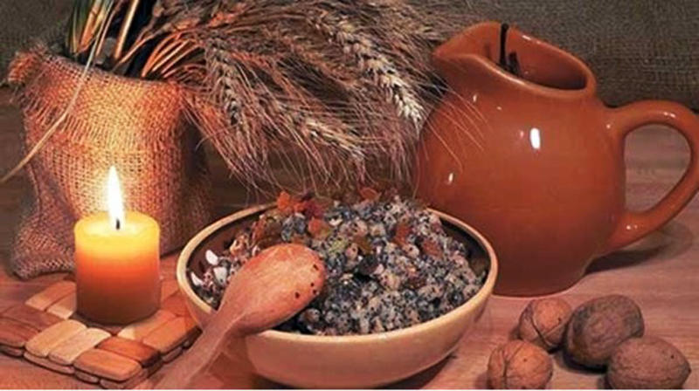
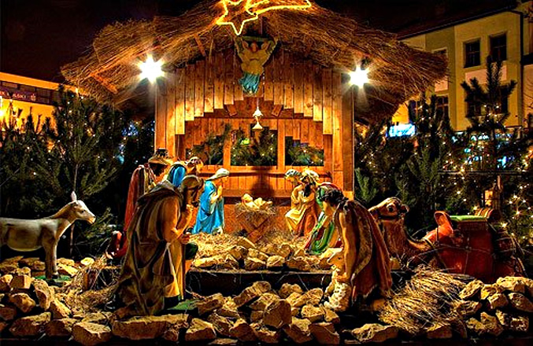
Святвечір — йдеться про вечір напередодні Різдва Христового. Супроводжувався багатьма обрядовими й магічними діями, колядуванням та ходінням з вертепом, «козою» і «звіздою».
Отець Данило, спасибі, розрішив. — Найсприятливішим часом для весіль була осіння пора — від Покрови (15 жовтня) до Пилипівського посту (28 листопада); у великі свята і в пости весілля не справлялися, на виняткові випадки сватання і вінчання в цей час був необхідний дозвіл священиків. Хома Кичатий поспішає посватати дочку за багатого полковника у Святвечір.

Slide 4
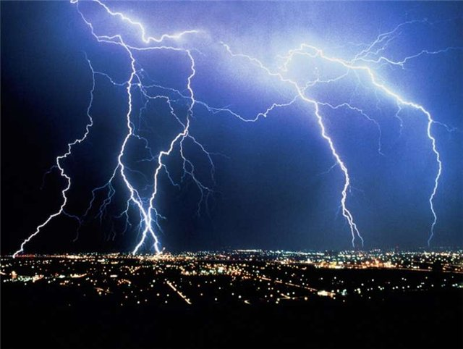
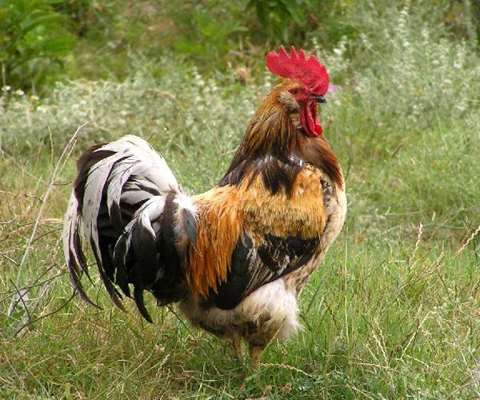
І в горобину ніч приїдуть... — Горобина ніч, горовина ніч — народна назва сильної і тривалої нічної грози; походить від імені східнослов’янського бога Горовина, який уособлював грім і блискавку.
От скоро і треті півні заспівають... — Спів третіх півнів символізує час перед світанком.

